Slide 1
Программирование и безопасность баз данных мобильных систем
Лекция 14

Slide 2
Репликация в SQL Server 2012

Slide 3
Репликация
Репликация – механизм синхронизации нескольких копий объекта
  Позволяет распределять данные из одной базы данных в одну или несколько других
  Может выполняться либо непрерывно, либо по расписанию
  Используется, если нужно периодически управлять данными на нескольких серверах

Slide 4
Когда репликация не требуется
Однократно создать копию БД – копирование БД
Скопировать данные с одного сервера на другой с преобразованием – процедура импорта-экспорта

Slide 5
Когда репликация требуется
Синхронизация изменений удаленных баз данных с центральной БД
Создание нескольких экземпляров БД, позволяющих распределить рабочую нагрузку
Перемещение определенных наборов данных с центрального сервера распределение их на другие
Преобразование данных и распределение их среди подписчиков
Notes:
(например, сотрудники отдела сбыта используют ноутбуки, на которых создана копия данных для каждого региона, каждый вносит свои изменения автономно, потом изменения синхронизируются с центральной БД);
(например, сотрудники отделов могут подключаться к базе данных отдела, чтобы не увеличивать нагрузку на центральную БД);
(например, выгрузка из центральной БД на все базы данных магазинов компании).
(если компания продает подписки на базу данных с экономической информацией, то с помощью репликации можно предоставлять данные подписчику в том виде, в котором они ему нужны).

Slide 6
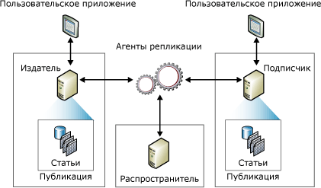
Схема репликации

Slide 7
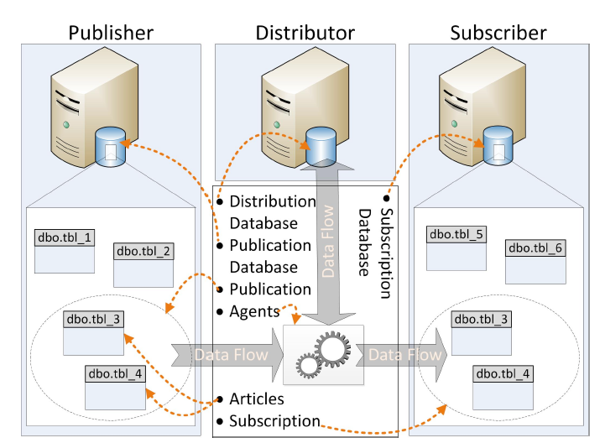
Еще одна схема репликации
Notes:
Терминология – подробно на следующих слайдах
Различные типы репликации
Объединение нескольких ролей – издателя, дистрибьютора и подписчика

Slide 8
Компоненты репликации
Дистрибьютор (distibutor)
Издатель (publisher)
Подписчик (subscriber)
Статья (article)
Публикация (publication)

Slide 9
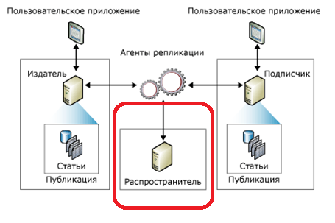
Дистрибьютор
Серверы, распространяющие реплицируемые данные
На каждом дистрибьюторе хранится БД распространения, метаданные, исторические данные и транзакции.

Slide 10
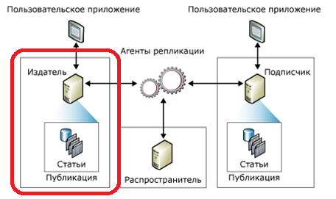
Издатель
Издатели - серверы, предоставляющие данные для репликации на другие серверы
Отслеживают изменения в данных и поддерживают другую информацию об исходных БД
Каждая группа данных имеет только одного издателя

Slide 11
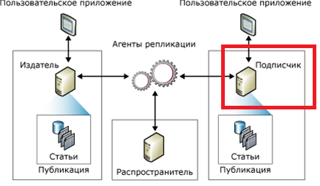
Подписчик
Серверы назначения, которые хранят реплицированные данные и получают обновления
Подписчики также могут вносить изменения в данные
Допустимо публиковать данные для нескольких подписчиков

Slide 12
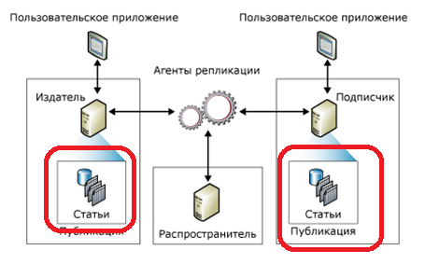
Статьи и публикации
Данные, публикуемые для репликации, организовываются в статьи и публикации
Статьи являются базовыми единицами, публикации — это совокупность статей, предназначенных для подписчиков.

Slide 13
Статьи
таблица
только определенные столбцы из таблицы, получаемые наложением вертикального фильтра
только определенные строки из таблицы, получаемые наложением горизонтального фильтра
подмножество данных таблицы, состоящее из определенных строк и столбцов
представление, индексированное представление или пользовательскую функция
хранимая процедура

Slide 14
Виды репликации
Репликация моментальных снимков (Snapshot Replication)
Репликация сведением (слиянием, объединением) (Merge Replication)
Транзакционная репликация (репликация транзакций) (Transact Replication)

Slide 15
Репликация моментальных снимков (Snapshot Replication)
Создает моментальный снимок текущих данных
Гарантирует согласованность данных между издателем и подписчиком
Можно обрабатывать несколько статей одновременно (параллельная обработка)
Автоматическое возобновление прерванной доставки моментальных снимков

Slide 16
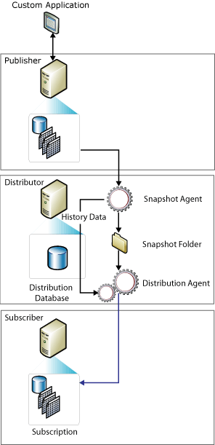
Репликация моментальных снимков (Snapshot Replication)
Увеличивает накладные расходы и загрузку сети при работе с большими БД
Подписчики не имеют самой свежей информации

Slide 17
Репликация транзакций
(Transact Replication)
В начале подписчикам посылается моментальный снимок данных
Выбранные транзакции в журнале транзакций издателя отмечаются для репликации и направляются каждому подписчику в отдельности
Производится репликация отдельных транзакций, а не всего набора данных

Slide 18
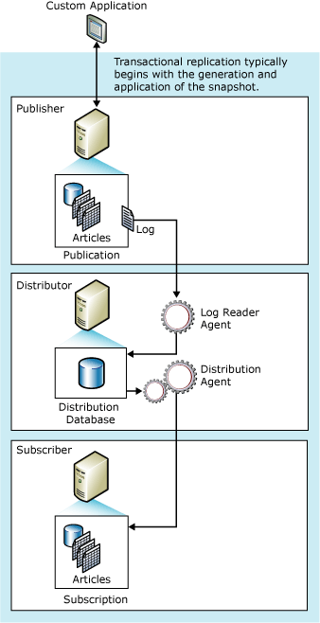
Репликация транзакций
(Transact Replication)
Одноранговая
Двунаправленная
Для не SQL Server БД

Slide 19
Репликация транзакций
(Transact Replication)
Можно инициализировать подписку из резервной копии
Можно производить непрерывно или периодически

Slide 20
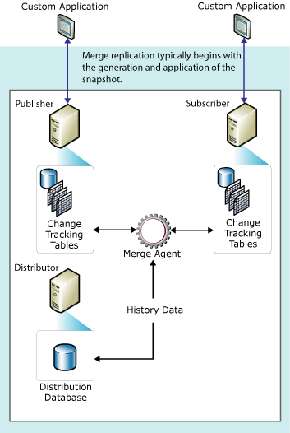
Репликация слиянием
(Merge Replication)
Позволяет подписчикам вносить изменения в реплицированные данные независимо друг от друга
Применяется в средах с топологией сервер-клиент
Использует механизм разрешения конфликтов для определения изменений
Обрабатывает изменения построчно

Slide 21
Планирование репликации
Выбор топологии репликации
Выбор типа репликации
Выполнение необходимых подготовительных задач
Настройка дистрибьютора
Создание баз данных публикаций
Настройка издателя
Создание публикации
Создание подписок на публикацию и назначение подписчиков

Slide 22
Выбор топологии репликации
Основная задача при выборе топологии репликации — определить физическое расположение баз данных издателя, дистрибьютора и подписчика.
  Топология с равноправными участниками
  Топология с центральным издателем
  Топология с центральным издателем и удаленным дистрибьютором
  Топология с центральным подписчиком
  Топология с издающим подписчиком

Slide 23
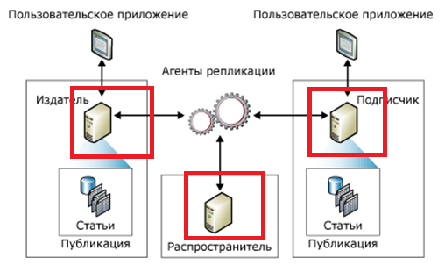
Топология с равноправными участниками
Организует репликацию между равными участниками
Можно динамически менять функции участвующих в репликации узлов
Недостаток — дополнительные накладные расходы на администрирование, связанные с переназначением функций

Slide 24
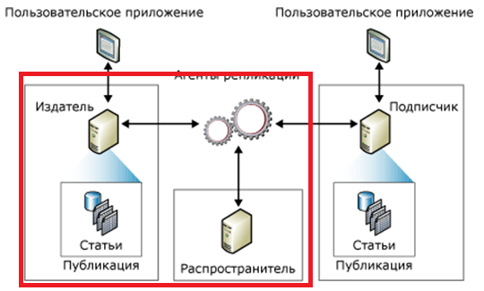
Топология с центральным издателем
БД издателя и дистрибьютора находятся на одном и том же сервере, подписчики — на других серверах.
Преимущество - управляемость и простота обслуживания, недостаток — дополнительная нагрузка на центральный сервер-издатель.

Slide 25
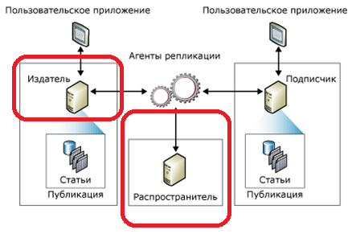
Топология с центральным издателем и удаленным дистрибьютором
Базы данных издателя и дистрибьютора находятся на разных серверах, подписчики на своих серверах
Преимущество - более равномерное распределение рабочей нагрузки, недостаток — необходимость обслуживать дополнительный сервер-дистрибьютор

Slide 26
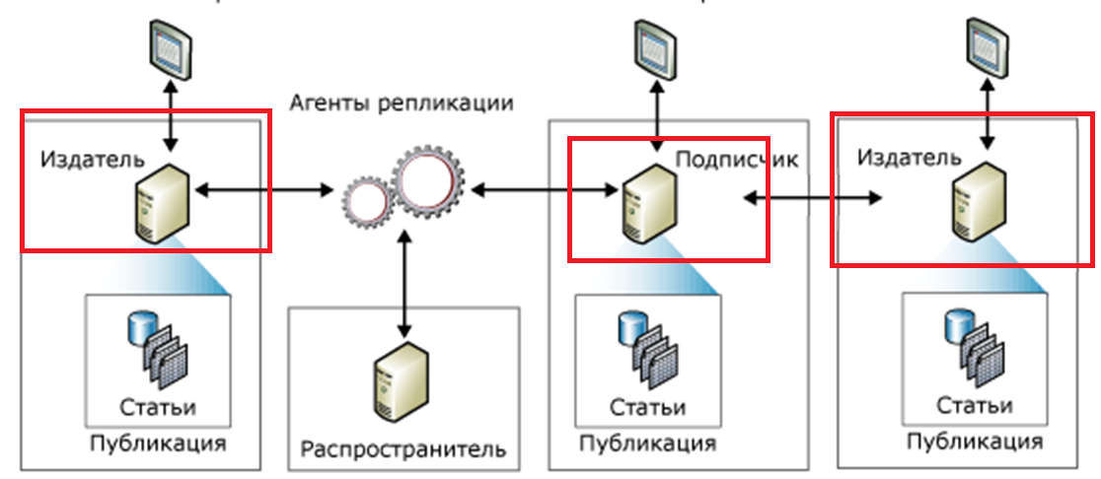
Топология с центральным подписчиком
В этом случае в центральную БД подписчика собираются данные от нескольких издателей.
Notes:
Например, если имеются Server A, Server B и Server C, то Server A и Server B могут выступать в роли центральных издателей, a Server C — в роли центрального подписчика. В этой конфигурации обновления распространяются из Server A и Server B и собираются на Server C. После чего центральный подписчик, то есть Server C, может выступать издателем для других серверов. Для этой топологии необходимо, чтобы все таблицы, использованные в публикации, имели уникальный первичный ключ, в противном случае репликация будет работать некорректно.

Slide 27
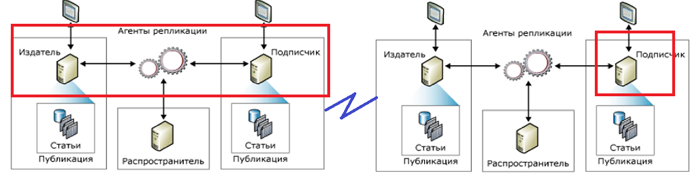
Топология с издающим подписчиком
В распространении данных эта топология полагается на других подписчиков
Можно использовать как дополнение к остальным топологиям
Notes:
Например, если имеются две географически удаленные группы серверов, издатель реплицирует данные на серверы, входящие в ту же группу, что и он, и затем передает данные единственному издающему подписчику в удаленной группе; последний распространяет далее данные серверам своей группы.

Slide 28
Подготовка к репликации моментальных снимков
Реплицируемые данные целиком копируются в файлы данных на дистрибьюторе
Следует убедиться, что достаточно свободного места
Продумать расписание создания моментальных снимков
Notes:
Когда Snapshot Agent создает снимок опубликованной таблицы, во время копирования данных от издателя к дистрибьютору блокируется целая таблица. В результате пользователи не могут обновлять данные в таблице, пока блокировка не будет снята. Чтобы уменьшить влияние на другие операции, следует внимательно подойти к планированию расписания репликации, то есть определить 1) время наименьшей активности пользователей и время, когда пользователям не требуется производить запись в реплицируемые таблицы; 2) время, когда моментальные снимки должны быть созданы, и запланировать работу пользователей таким образом, чтобы на протяжении этого отрезка времени им не потребовалось писать в реплицируемые таблицы.

Slide 29
Подготовка к репликации транзакций
Начальный моментальный снимок отправляется дистрибьютору и затем периодически обновляется
Далее для обновления подписчиков используются транзакции, которые записываются в БД дистрибьютора и удаляются только после создания нового моментального снимка
Всем опубликованным таблицам необходимо присвоить первичный ключ
Если издатель не может связаться с дистрибьютором или если не запущен Log Reader Agent, транзакции будут продолжать накапливаться в журналах транзакций издателя
Notes:
Ожидающие распространения транзакции нельзя удалить из журнала транзакций опубликованной БД до тех пор, пока они не будут переданы дистрибьютору. По этой причине может потребоваться увеличить размер журнала транзакций опубликованной базы данных.
При обновлении типов данных varchar(max), nvarchar(max) и varbinary(max) нужно использовать предложение WRITE инструкции UPDATE для частичного или полного обновления. Частичное обновление столбца типа varchar(max) означает, например, что нужно изменить первые 100 символов столбца. Полное обновление заключается в необходимости изменить все данные в столбце. Значения параметров @Offset и @Length предложения .WRITE указываются в байтах для типов данных varbinary(max) и varchar(max), и в символах — для nvarchar(max).
Для оптимальной производительности следует добавлять или обновлять данные в количествах, кратных 8 040 байтов, что гарантирует запись данных с использованием целых страниц данных. Любые обновления при помощи предложения WRITE, которые вставляют или добавляют новые данные, минимально записываются в журнал транзакций, если модель восстановления БД установлена в SIMPLE или BULK_LOGGED.
При изменении типов данных text, ntext или image инструкция UPDATE инициализирует столбец, назначает допустимый указатель на него и выделяет как минимум одну страницу данных (если столбцу не присваивается значение NULL). Чтобы заменить или изменить большие блоки данных типов text, ntext или image, Microsoft рекомендует использовать вместо инструкции UPDATE инструкции WRITETEXT или UPDATETEXT. Однако следует иметь в виду, что поддержка инструкций WRITETEXT и UPDATETEXT может быть прекращена в одной из будущих версий SQL Server.
Параметр настройки сервера max text repl size контролирует максимальный раз­мер (в байтах) для реплицируемых текстовых и графических данных. Операции, превышающие этот лимит, завершаются неудачей. Параметр сервера max text repl size устанавливается с помощью хранимой процедуры sp_configure.

Slide 30
Подготовка к репликации сведением
Все опубликованные таблицы должны иметь первичные ключи
Если таблица содержит внешние ключи, в публикацию необходимо включить связанную таблицу
Реплицируются столбцы типа timestamp, но не копируются значения
Обычно подписчики синхронизируют обнов­ления только с издателем, но могут синхронизироваться и с альтернативными серверами
Notes:
Значения штампа времени генерируются автоматически, однако их уникальность гарантирована только в пределах определенной базы данных. По этой причине SQL Server реплицирует столбцы типа timestamp, но не копирует значений штампа времени, содержащихся в столбцах. Эти значения генерируются во время применения строк начального моментального снимка на подписчике.
Столбцы типа text и image необходимо явным образом обновлять с помощью инструкция UPDATE. При репликации сведением пользователи могут вносить изменения в реплицированные данные независимо друг от друга и от издателя, после чего эти изменения сводятся воедино и направляются во все связанные базы данных. Агент сведения отслеживает изменения, конфликтующие между собой. Если конфликт обнаружен, используется механизм разрешения конфликтов, основанный на приоритетах; при этом определяется, какое изменение применяется, а какое откатывается. Изменения отслеживаются как на уровне столбца, так и на уровне строки. При отслеживании на уровне столбца конфликт обнаруживается, если изменения были внесены в один и тот же столбец более чем одной копии таблицы. При отслеживании на уровне строки конфликт существует, если изменения были внесены в одну и ту же строку более чем одной копии таблицы.
Они могут синхронизироваться и с альтернативными серверами, чтобы гарантировать, что обновления будут внесены, даже если первичный издатель находится в автономном режиме или недоступен по другим причинам.

Slide 31
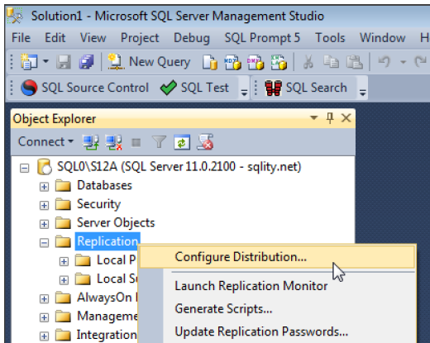
Настройка дистрибьютора

Slide 32
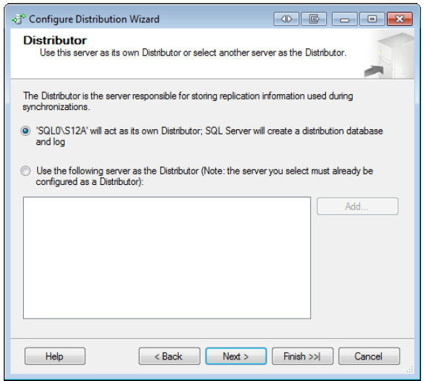
Настройка дистрибьютора

Slide 33
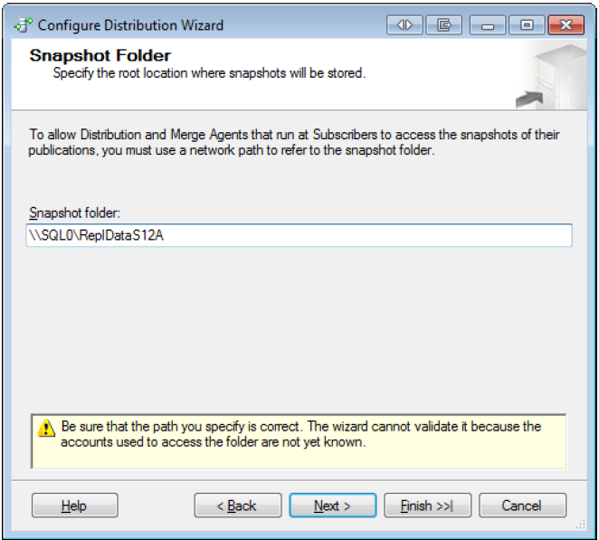
Настройка дистрибьютора

Slide 34
Настройка дистрибьютора

Slide 35
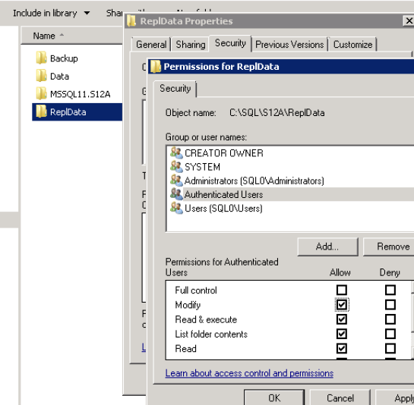
Настройка дистрибьютора

Slide 36
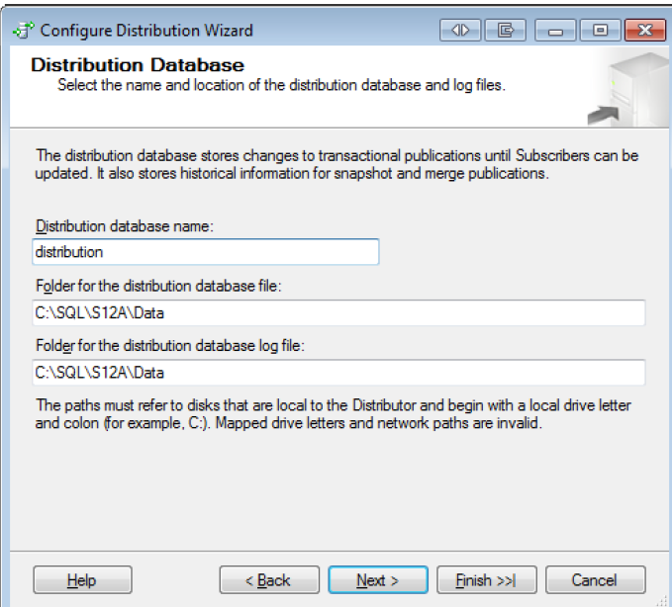
Настройка дистрибьютора

Slide 37
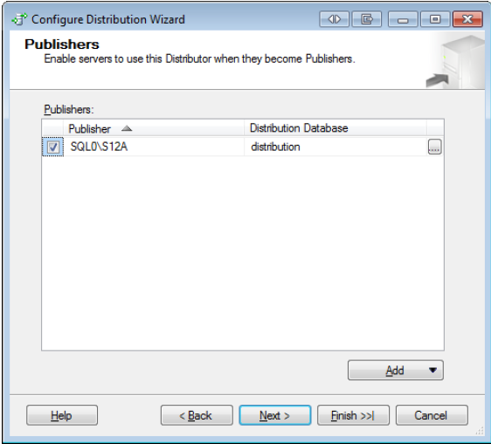
Настройка дистрибьютора

Slide 38
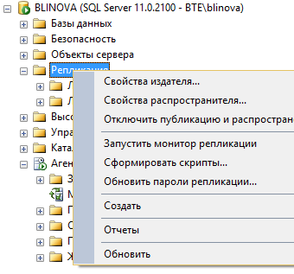
Настройка издателя

Slide 39
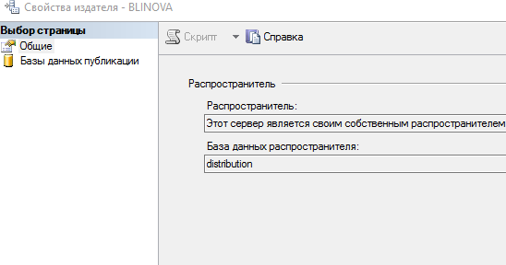
Настройка издателя

Slide 40
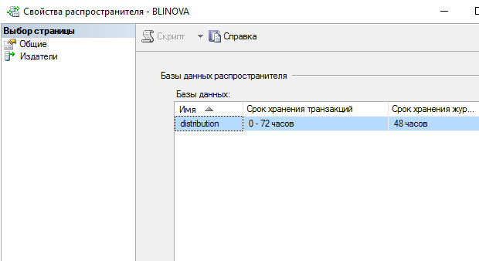
Настройка издателя

Slide 41
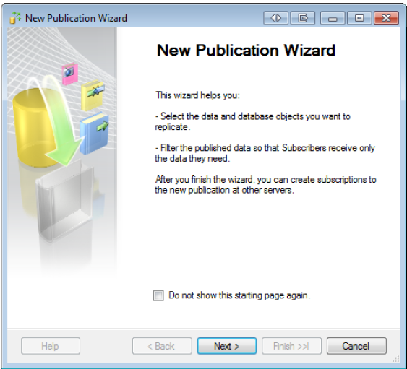
Настройка публикации

Slide 42
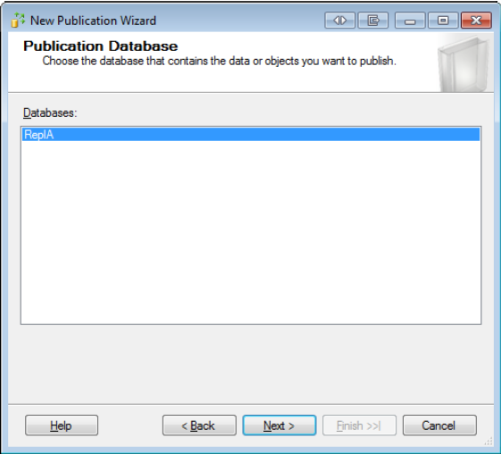
Настройка публикации

Slide 43
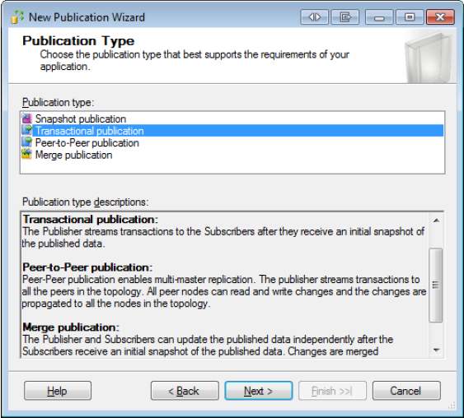
Настройка публикации

Slide 44
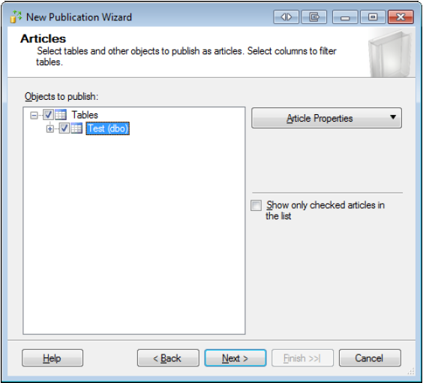
Настройка публикации

Slide 45
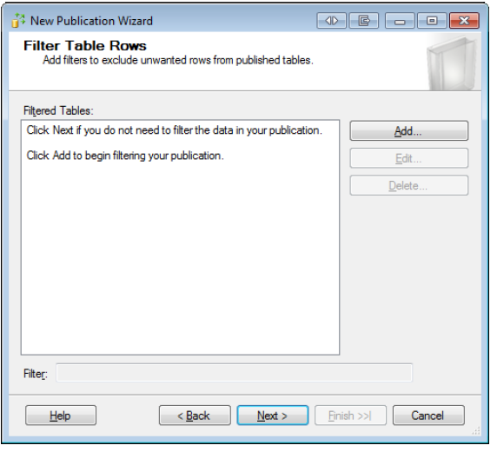
Настройка публикации

Slide 46
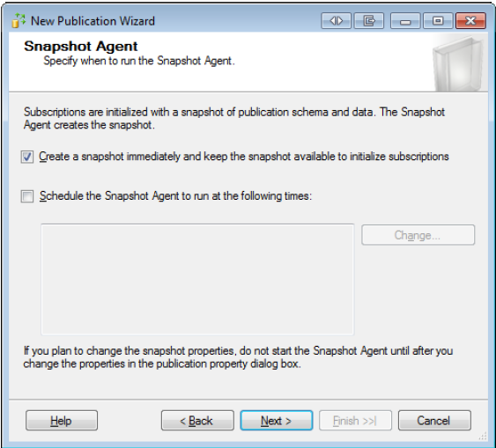
Настройка публикации

Slide 47
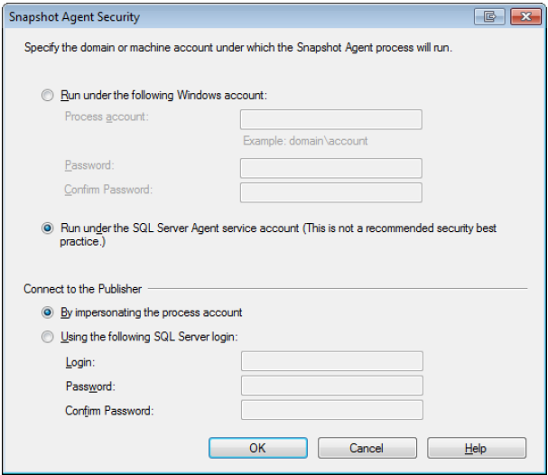
Настройка публикации

Slide 48
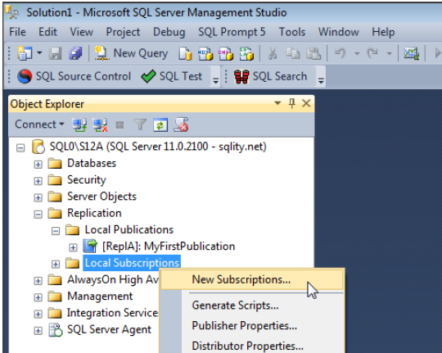
Настройка подписки

Slide 49
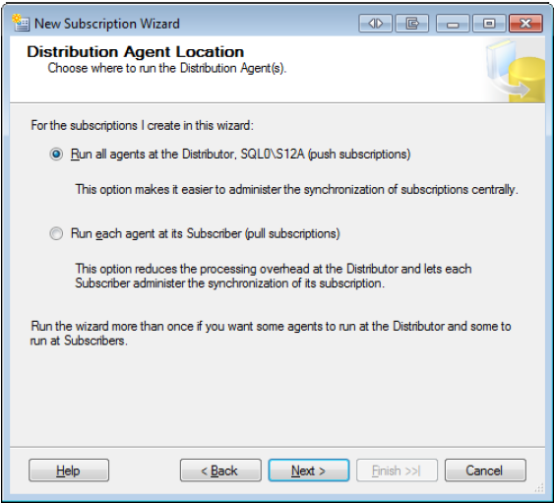
Настройка подписки
Notes:
Push – выполняется на Дистрибьюторе, подключение по имперсонированному аккаунту
Pull - выполняется на Дистрибьюторе, подключение по имперсонированному аккаунту и по sql аккаунту

Slide 50
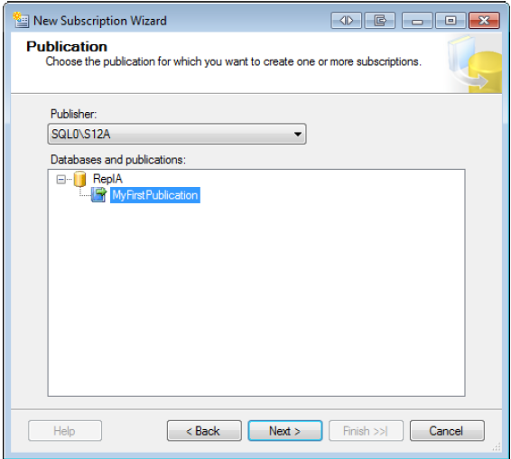
Настройка подписки

Slide 51
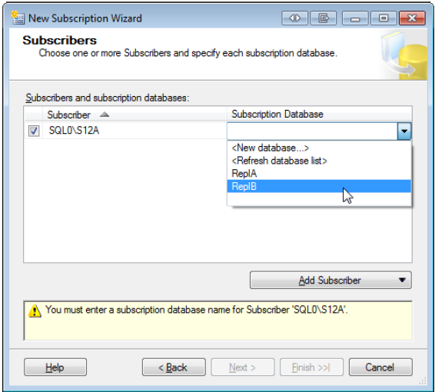
Настройка подписки

Slide 52
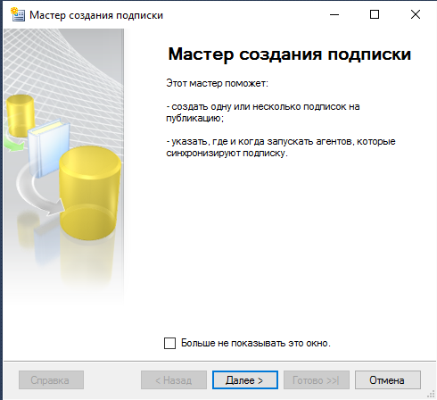
Настройка подписки

Slide 53
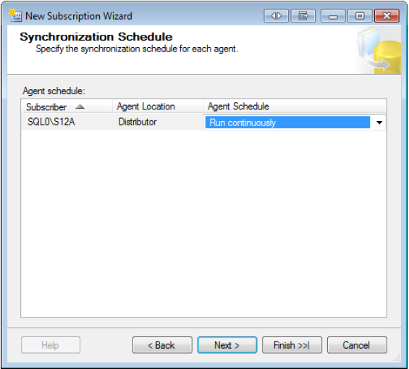
Настройка подписки

Slide 54
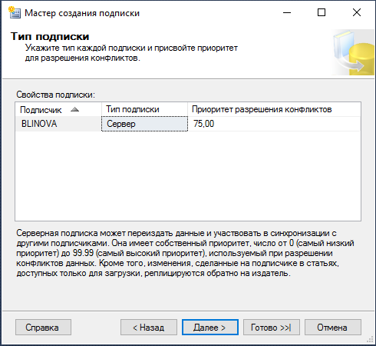
Репликация слиянием

Slide 55
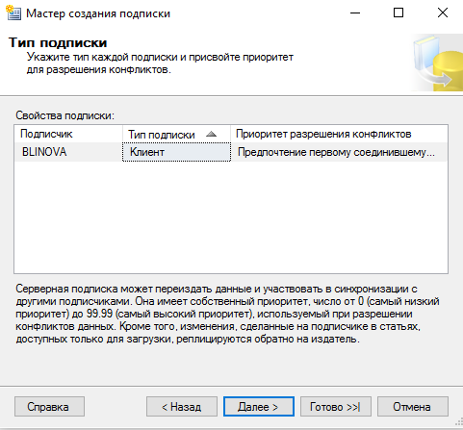
Репликация слиянием

Slide 56
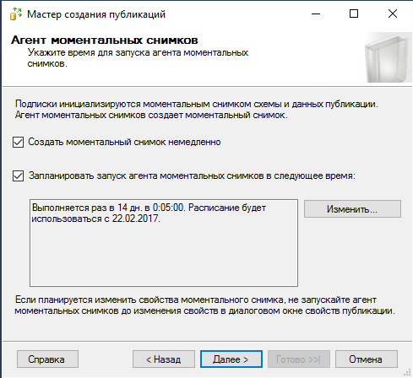
Планирование выполнения репликации

Slide 57
Итоги - план настройки репликации
Топология репликации
Папки хранения – доступ и наличие места
Доступ пользователей к базам данных издателя и подписчика
Тип репликации – если несколько?
Конфигурация дистрибьютора
Конфигурация издателя (издателей)
Создание подписок на издателе
Создание публикаций на подписчике (подписчиках)
Проверка работы
План дальнейшего обслуживания

Slide 58
Замечания по настройке безопасности
Выполнение установки – db_owner
Конфигурация издателя – sysadmin
Настройка доступа к файлам репликации и базам данных

Slide 59
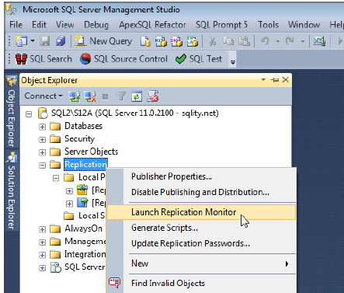
Монитор репликации

Slide 60
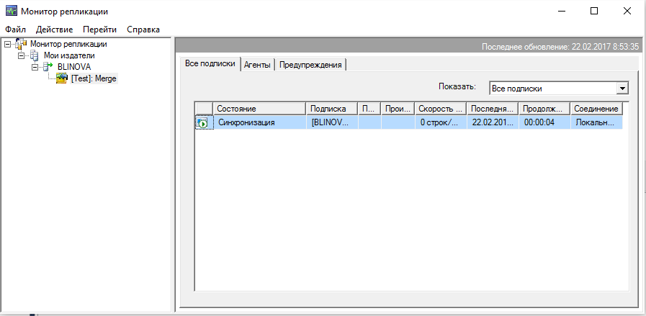
Монитор репликации

Slide 61
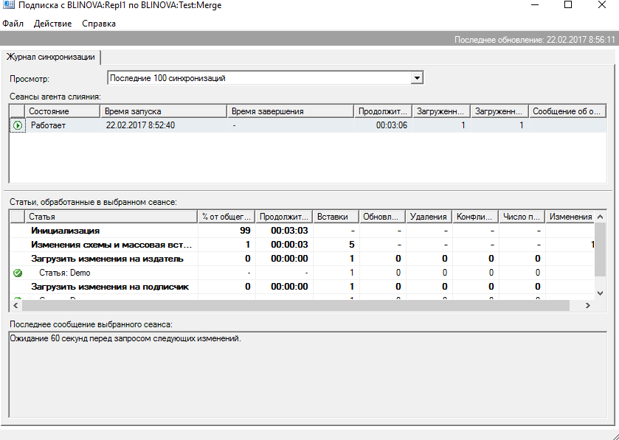
Монитор репликации

Slide 62
Агенты и задания репликации
Snapshot Agent (snapshot.exe)
Distribution Agent (distrib.exe)
Merge Agent (replmerg.exe)
Log Reader Agent (logread.exe)
Queue Reader Agent (qrdrsvc.exe)

Slide 63
Snapshot Agent
Создает моментальные снимки, включающие структуру данных и сами данные
Обновляет в БД дистрибьютора информацию о состоянии репликации
Выполняется на дистрибьюторе
Подключается к издателю
Каждая опубликованная база данных имеет собственного агента моментальных снимков
Используется при реализации всех типов репликации

Slide 64
Distribution Agent
Применяет к подписчикам данные репликации моментальных снимков или репликации транзакций
Может быть запущен на дистрибьюторе или подписчиках
На дистрибьюторе работает при реализации подписки с принудительной репликацией (push subscription), а на подписчике — подписки с репликацией по запросу (pull subscription)
Не используется в репликации сведением

Slide 65
Merge Agent
Синхронизирует изменения, сделанные на подписчике после копирования с издателя первоначального моментального снимка
Каждая публикация имеет своего собственного агента сведения, который запускается на издателе или подписчиках, в зависимости от конфигурации
Используется только при репликации сведением

Slide 66
Log Reader Agent
Перемещает транзакции, отмеченные для репликации, из журнала транзакций на издателе в базу дистрибьютора
Каждая БД, опубликованная для репликации транзакций, имеет собственного агента чтения журналов
Запускается на дистрибьюторе
Подключается к издателю
Используется только при репликации транзакций

Slide 67
Queue Reader Agent
Сохраняет изменения БД в очередь, при помощи которой обновления могут быть распространены издателю асинхронно
Используется при репликации транзакций с организацией очереди

Slide 68
Агенты и задания репликации - очистка
Agent History Clean Up
Distribution Clean Up
Expired Subscription Clean Up
Reinitialize Subscriptions Having Data Validation Failures
Replication Agents Checkup
Replication Monitoring Refresher For

Slide 69
Агенты и задания репликации - очистка
Agent History Clean Up – удаляет каждые 10 минут историю агента репликации из базы данных распространения
Distribution Clean Up – деактивирует подписки, которые не были синхронизированы на протяжении максимального периода сохранности, определенного для распространения, а также удаляет уже реплицированные транзакции, запускается каждые 10 минут
Expired Subscription Clean Up - удаляет из опубликованных баз данных подписки с истекшим сроком хранения, по умолчанию запускается раз в сутки в 1:00

Slide 70
Агенты и задания репликации - очистка
Reinitialize Subscriptions Having Data Validation Failures – отмечает все ошибочные подписки, по умолчанию выключено
Replication Agents Checkup – проверка агентов репликации, по умолчанию запускается каждые 10 минут.
Replication Monitoring Refresher For – обновляет кэшированные запросы, используемые Replication Monitor, по умолчанию запускается автоматически при запуске SQL Server Agent и работает непрерывно

Slide 71
Вопросы?

